Slide 1


Proposta Odonto Empresarial
Loja do Corretor

Slide 2


Proposta Odonto Empresarial
Loja do Corretor

Slide 3



Proposta Odonto Empresarial

Slide 4
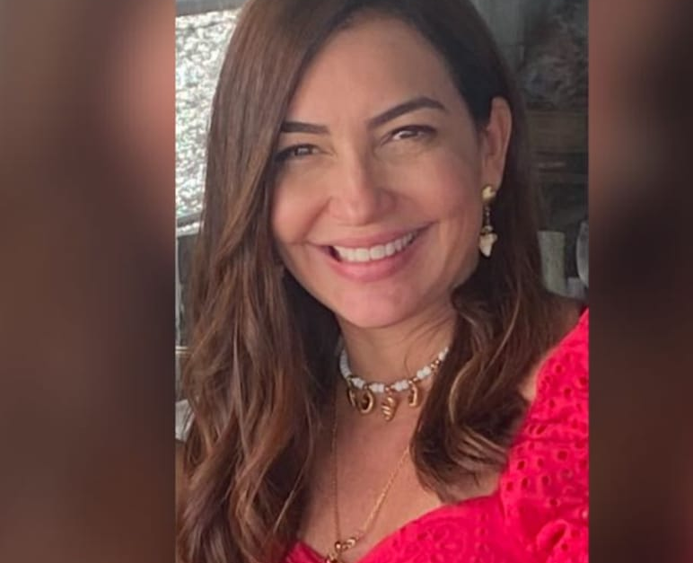
SUPORTE CORRETORA
Sempre em sintonia com os princípios da empresa, contribuindo para que nosso cliente ocupe uma posição de destaque e respeito no mercado em que atua.
Mila Issa
Sócia e Executiva da Suporte Corretora
A Suporte Corretora é uma empresa presente no mercado nacional desde 2010, com atuação no gerenciamento de riscos e serviços especializados para empresas, sendo referência neste segmento.
Com uma equipe de ponta e multidisciplinar de profissionais com formação específica na área, nossa corretora destaca-se pela tradição e experiência na gestão de seguros, utilizando modernos recursos de tecnologia e produtos atuais, gerando soluções inovadoras na análise de riscos.

Slide 5



Nossos Pilares
Missão
Oferecer soluções ágeis e competentes e um excelente atendimento na área de seguros, excedendo às expectativas e assegurando a plena satisfação de nossos clientes, colaboradores e parceiros.
Visão
Consolidar-se como um Líder de Mercado, sendo reconhecido por sua responsabilidade, inovação e eficiência no segmento securitário.
Valores
Satisfação dos Clientes;
Valorização do Ser Humano;
Compromisso com a Ética, Confiança e Respeito;
Lucratividade, respeitando sempre os aspectos Sociais e Ambientais;
Superação, a fim de transcender o mercado.

Slide 6

Gestão de Benefícios
Relatórios Gerenciais
Gerenciamento de informações com efetiva gestão em programa de benefícios, antecipando ações, apontando pontos críticos e promovendo a qualidade de vida de forma preventiva.
Gestão de Risco
O objetivo da gestão não é apenas controlar os custos, mas promover a saúde entre os usuários, não se limitando a tratar as doenças, utilizando todos os recursos necessários, sejam humanos, de materiais e tecnológicos para preveni-las.
Gestão de Saúde
Gestão do benefício em sua forma operacional e assistencial, análise da gestão de riscos com foco em ações de Qualidade de Vida e Prevenção. Contempla profissionais experientes traçando um desenho do bussines case da empresa com estudo detalhado da população, proporcionando a melhor opção de benefício saúde, além das melhores práticas.
Administrativo/Operacional
Disponibilidade de um back office de profissionais à disposição para orientar e solucionar problemas da empresa.

Slide 7

Suporte ao RH
Negociação de reajuste, assessoria regulatória e jurídica, Comitê de Benefícios.
Implantações, palestras da SIPAT e treinamentos Faturamento
Pós-venda; Movimentações de inclusão e exclusão; Alteração de Planos
Relatório de usuários ativos
Suporte em autorizações de procedimentos
Pós-venda; Movimentações de inclusão e exclusão; Alteração de Planos
Faturamento: Prorrogação de faturas; Reembolsos;

Slide 8

Objetivo da Proposta
A presente proposta tem como objetivo apresentar os custos para renovação do plano odontológico da Exemplo do Brasil S.A.
Além de apresentarmos proposta para redução de custo, apresentaremos nossos diferenciais de mercado em relação à atendimento, serviços e gestão de saúde.
A Suporte Corretora oferece aos seus cliente um atendimento completo, desde o direcionamento para a melhor proposta visando custo / beneficio, como o acompanhamento da gestão de risco buscando manter o equilíbrio da apólice.
Com uma equipe multidisciplinar, nosso objetivo também é administrar a apólice de seguros em sua totalidade, para que o RH da empresa não necessite se envolver em questões burocráticas. Faremos toda a gestão do seu contrato.

Slide 9

Rol da ANS - Procedimentos
O rol de procedimentos de cobertura obrigatória é uma listagem elaborada pela ANS, no qual constam os procedimentos (exames, cirurgias etc.) que obrigatoriamente deverão ser cobertos pelas operadoras.
Coberturas Obrigatórias
Urgência/emergência
Consultas
Limpeza, prevenção e aplicação de flúor (profilaxia)
Raios X (panorâmicos e periapicais)
Tratamento de gengiva (periodontia)
Tratamento para crianças (odontopediatria)
Restaurações (dentística)
Cirurgias e extrações (incluindo o dente do siso/incluso)
Tratamento de canal (endodontia)
Próteses (conforme rol de procedimentos vigentes na ANS)

Slide 10

Comparativo de Custos
Plano Proposto I
COBERTURAS:
•Dental 200 Doc.: Rol Ampliado +Doc. Ortodôntica
•Dental 300: Rol Ampliado + Ortodontia completa
•Dental 400: Rol Ampliado + Próteses em Resina
•Dental 600: Rol Ampliado +Prótese em Resina + Ortodontia Completa
•Dental 700: Rol Ampliado + Prótese Resina e Porcelana + Ortodontia Completa + Clareamento + Reembolso
DIFERENCIAIS:
• Break Even: 75%;
• Aniversário do contrato: 01/11/2019;
• Vigência: 24 meses;
• Grupo Segurado: Cônjuges, filhos, pai/mãe, sogro/sogra e irmãos;
• Upgrade no aniversário do contrato (carência isenta);
• Upgrade fora do aniversário (carência até 180 dias);
• Downgrade a qualquer momento;
• Aviso prévio de 60 dias em casos de cancelamento do contrato;
• Cancelamentos a qualquer momento

Slide 11

Comparativo de Custos
Plano Proposto II
COBERTURAS:
•Gold Doc.: Rol Ampliado + Doc. Ortodôntica
•Premium: Rol Ampliado + Próteses convencionais
•Special: Rol Ampliado + Ortodontia Completa + Próteses em Resina
•Diamond: Rol Ampliado + Prótese Resina e Porcelana + Ortodontia Completa + Clareamento dental a partir do Diamond R2 e R3.
*A cobertura do agente clareador do clareamento Dental Caseiro, contemplada no Diamond R2 e R3, ocorrerá através do reembolso, no limite de R$90,00 a cada 24 meses.
DIFERENCIAIS:
• Break Even: 70%;
• Vigência: 24 meses;
• Grupo Segurado: Titulares e Dependentes cônjuge ou companheiros (as), filhos(as), inclusive em processo de adoção, tutelados(as) ou enteados(as) do Titular, que sejam solteiros(as) e menos de 40 anos; ou ainda filhos(as) solteiros(as) deficientes ou inválidos(as), sem limite de idade e Agregados, assim definidos: pai, mãe e irmãos(ãs) menos de 21 anos;
• Upgrade no aniversário do contrato;
• Sem custo para crianças menores de 4 anos;
• Downgrade: após 12 meses da última utilização;
• Exclusão do segurado a qualquer momento, conforme RN 412.

Slide 12

Comparativo de Custos
Plano Proposto III
COBERTURAS:
•Essencial Plus DOC: Rol Ampliado + Doc. Ortodôntica
•Pleno: Rol Ampliado +Prótese (Cerômero)
•Pleno Orto: Rol Ampliado + Algumas Próteses (Cerômero e resina acrílica) + Ortodontia Completa
•Pleno Top: Rol Ampliado + Ortodontia Completa + Prótese completa + Moldeira para clareamento caseiro.
DIFERENCIAIS:
• Break Even: 55%;
• Vigência: 24 meses;
• Adesão: Encampação de 100% da massa informada na proposta;
• Grupo de Segurados: Beneficiário que mantém vínculo com o Cliente, cônjuge, companheiro, filhos naturais e adotivos, enteados ou tutelados, agregados até 3º grau consanguíneo ou 2º grau por afinidade (conforme lei);
• Sem custo para crianças menores de 4 anos;
• Exclusão do segurado a qualquer momento, conforme RN 412;
• Upgrade no aniversário do contrato.

Slide 13

Comparativo de Custos
Plano Proposto IV
COBERTURAS:
•Integral DOC: Rol ANS + Doc. Ortodôntica
•Premium Lard: Rol ANS +Ortodontia*
•Ômega Lard: Rol ANS Ampliado +Próteses básicas (Jaqueta acrílica), exceto cerâmica e porcelana).
•Master Lard: Rol ANS + Ortodontia* + Próteses completa (JaquetaAcrílica, Cerômero, cerâmica e porcelana) + Reembolso 1x
•Master Lale: Rol ANS + Ortodontia* +Próteses completa + Reembolso 1,5X
•Aparelho Ortodôntico: O beneficiário não terá gasto com o aparelho e sua colocação, quando for atendido por um ortodontista credenciado junto a rede Odontoprev. Utilizando este benefício, o beneficiário arcará apenas com a primeira consulta e com a manutenção mensal (mínimo 5 obrigatórias), que terão seu valor reduzido e serão pagas diretamente ao profissional.
DIFERENCIAIS:
• Break Even: 60%;
• Vigência: 24 meses;
• Grupo segurado: Titular, dependente e agregados (cônjuge, filhos e dependentes econômicos ou equivalentes, conforme legislação do INSS e declaração do imposto de renda);
• Upgrade: Apenas no aniversário do contrato;
• Downgrade: Somente após 12 meses contados da data de inscrição do beneficiário;
• Exclusão: Após 12 meses contados da data de inscrição do beneficiário, independente de ter havido utilização do plano.

Slide 14

Comparativo de Custos
Plano Proposto V
COBERTURAS:
•Básico: Rol Ampliado
•Clássico: Rol Ampliado + Ortodontia
•Especial: Rol Ampliado + Próteses
•Executivo: Rol Ampliado + Ortodontia Completa + Próteses
DIFERENCIAIS:

Slide 15

Comparativo de Custos
Plano Proposto VI
COBERTURAS:
•Aguardando informações sobre cobertura.
DIFERENCIAIS:

Slide 16

Comparativo de Custos
Plano Proposto VII
COBERTURAS:
•Alfa DOC: Rol Ampliado +Doc. Ortodôntica
•Alfa P: Rol Ampliado + Próteses Removíveis
•Alfa Orto: Rol Ampliado + Ortodontia Completa
•Alfa Pro: Rol Ampliado + Próteses completa
•Delta Rol Ampliado + Todas as Próteses + Ortodontia + Clareamento
DIFERENCIAIS:
• Break Even: 60%;
• Vigência: 24 meses;
• Elegibilidade – Titulares, dependentes e agregados;
• Upgrade: A qualquer momento com carência contratual ou no aniversário do contrato;
• Downgrade: No aniversário do contrato.

Slide 17
Resumo dos Custos – Fatura Mensal

Slide 18
Resumo dos Custos – Economia Anual

Slide 19




CONSIDERAÇÕES
Inserir Texto Aqui

Slide 20



CIDADES | UF | QUANTIDADE DE PRESTADORES
Quantitativo de Rede

Slide 21


Obrigado

Slide 22






















Slide 23















